Slide 1



Slide 2


Renata Costa, ME
Juan Aparecido Molina de Pontes
Renato Antoniolli Corte
Thallys Vinnicius de Castro Félix
AstroEduca
Desenvolver um site para as crianças de 9 a 10 anos, para contar suas férias de julho em forma de escrita e desenho.
2022.2
Analise e Desenvolvimento de Sistemas/Ciência da Computação

Slide 3

APRESENTAÇÃO DA EQUIPE E DA EMPRESA
Analista: Juan
Programador: Renato
Gerente de Projetos: Thallys
Escola AstroEduca.

Slide 4
APRESENTAÇÃO DO CLIENTE
Escola AstroEuca
Privada
Mogi das Cruzes
Contato: Renata - Diretora
Ensino Fundamental

Slide 5
APRESENTAÇÃO DA PROBLEMÁTICA
Desenvolver um site para as crianças de 9 a 10 anos, para contar suas férias de julho em forma de escrita e desenho.

Slide 6
APRESENTAÇÃO DAS REGRAS DE NEGÓCIO
Digitar e Desenhar como foram as suas férias.
Baixa Visão
Ouvintes e não-ouvintes
Avaliação salva em arquivo de texto e imagem.
Dados salvos em banco de dados
Fundos para investir em infraestrutura, com banco de dados.

Slide 7
APRESENTAÇÃO DA SOLUÇÃO: RECURSOS TÉCNICOS UTILIZADOS - FUNDAMENTAÇÃO
Linguagens utilizadas JavaScript, PHP, HTML, CSS e MySQL
Galeria para desenhos em HTML e JavaScript
Campo de desenho usando o Canvas e Javascript
Login para professores acessar atividades dos alunos
Infraestrutura – salva arquivos dentro de uma pasta, salvando dentro do banco de dados o endereço de cada um.
Banco de dados em mySQL e em arquivo CSV

Slide 8
APRESENTAÇÃO DO SITE - UTILIZAÇÃO DAS TECNOLOGIAS INCLUSIVAS
FUNDAMENTAÇÃO DOS RECURSOS TÉCNICOS E TEÓRICOS UTILIZADOS
Libras – gov.br
Aumento do tamanho do texto

Slide 9
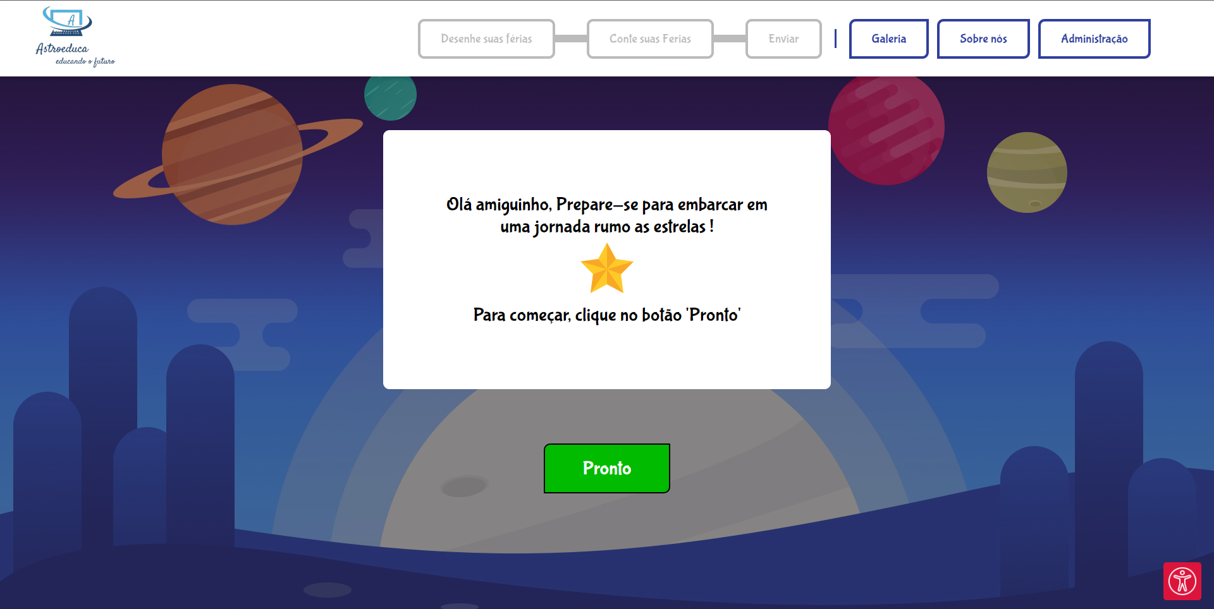

Slide 10
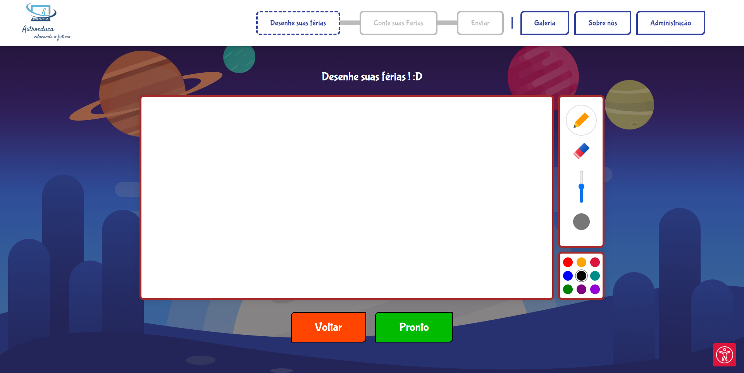

Slide 11
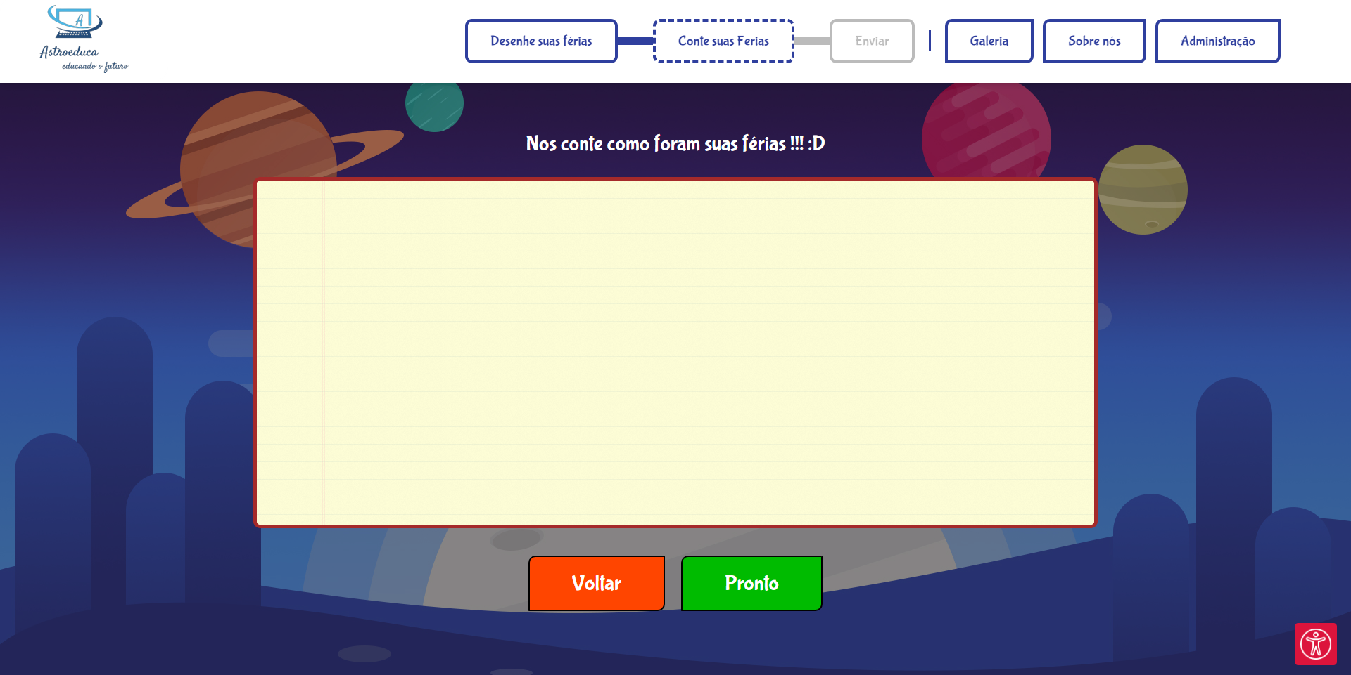

Slide 12
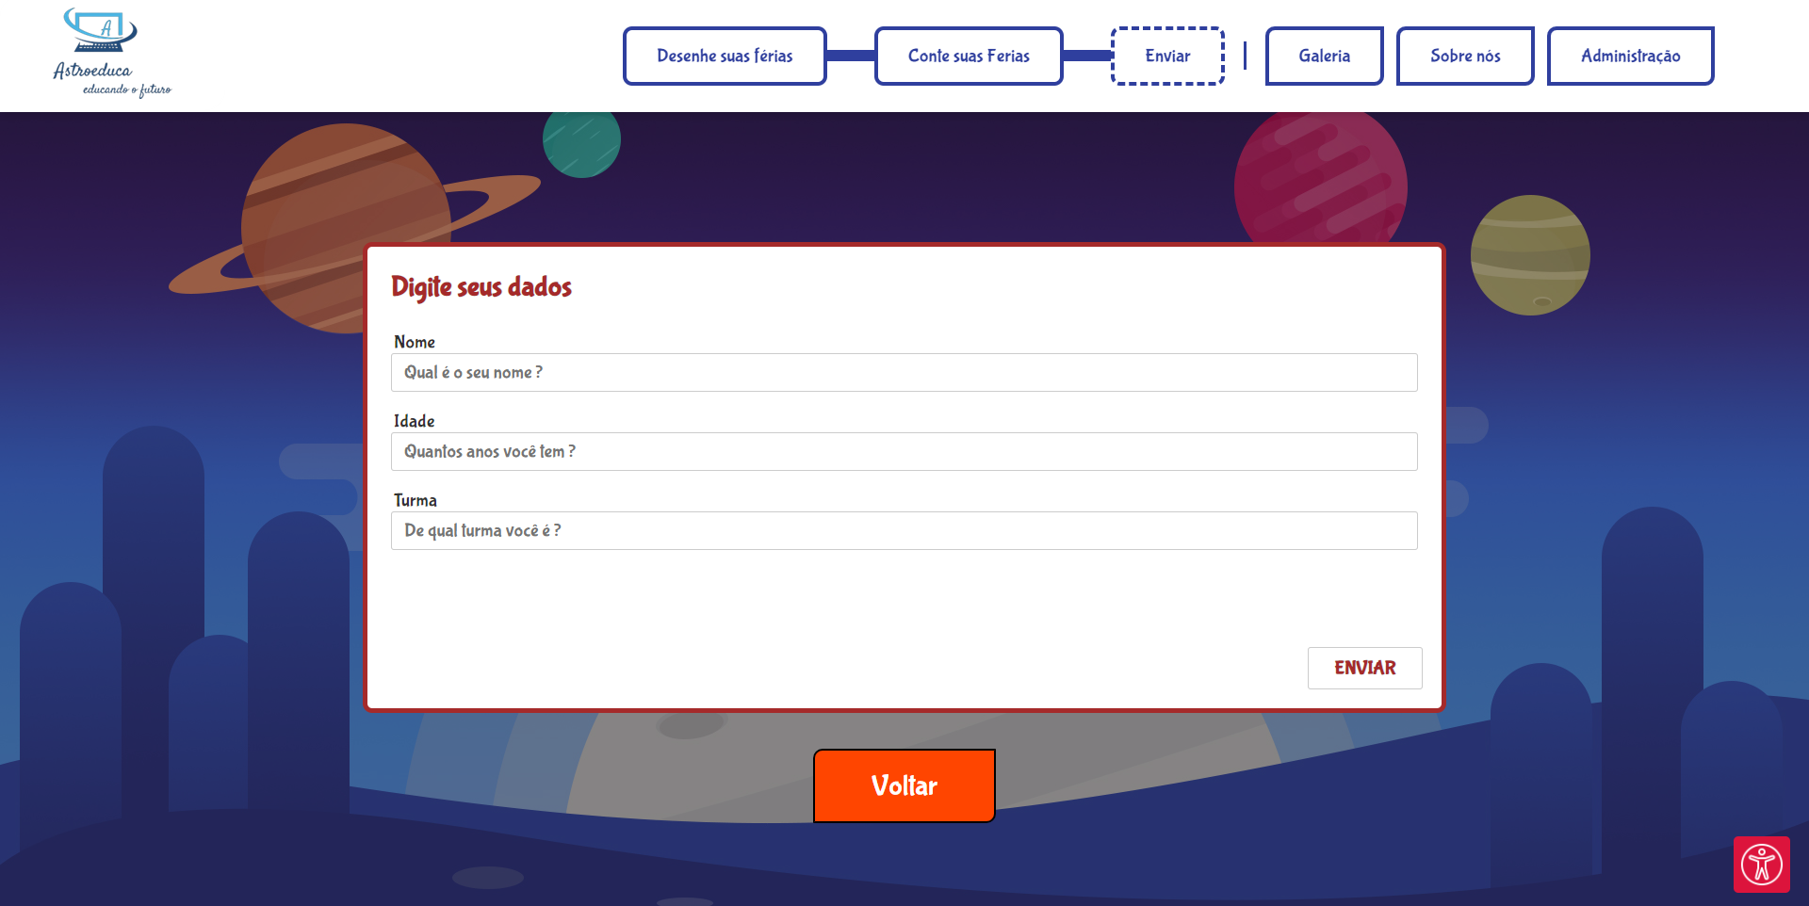

Slide 13
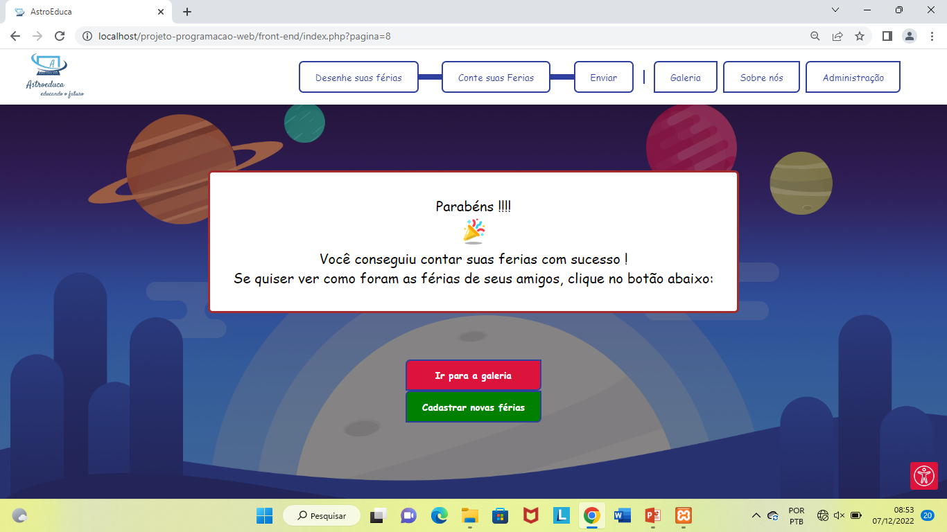

Slide 14
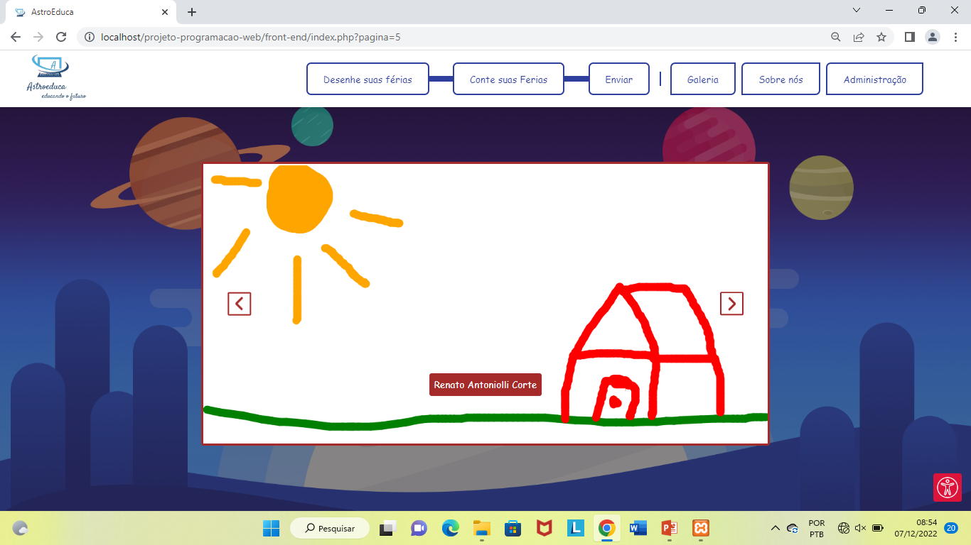

Slide 15
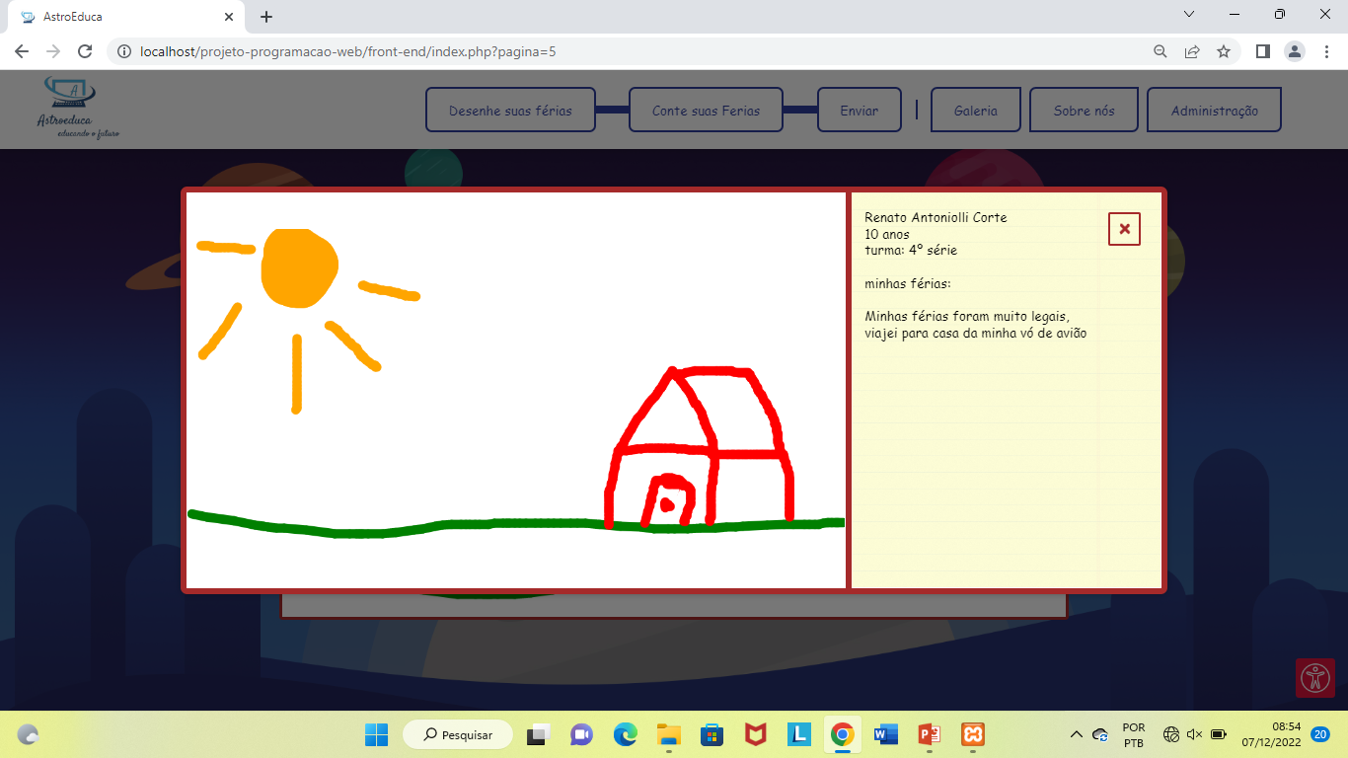

Slide 16
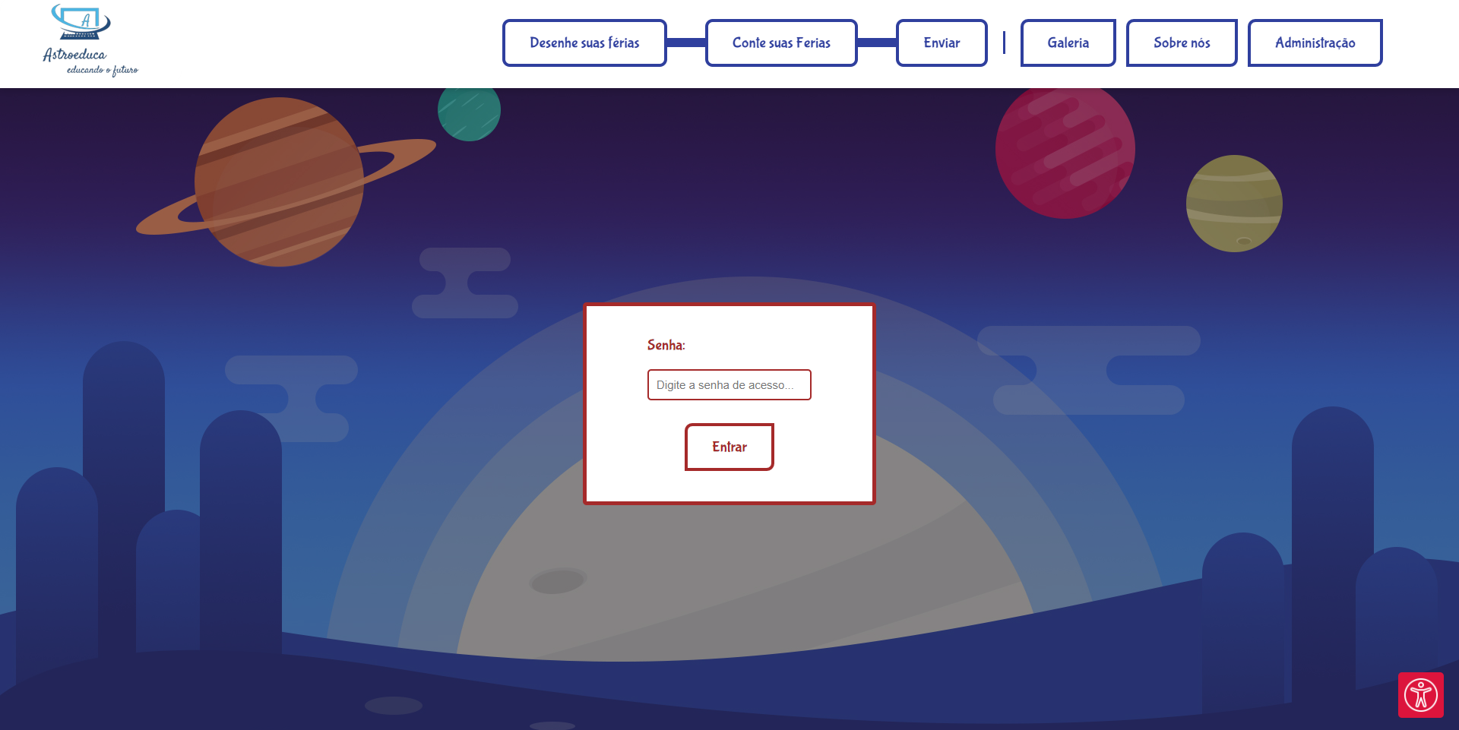

Slide 17
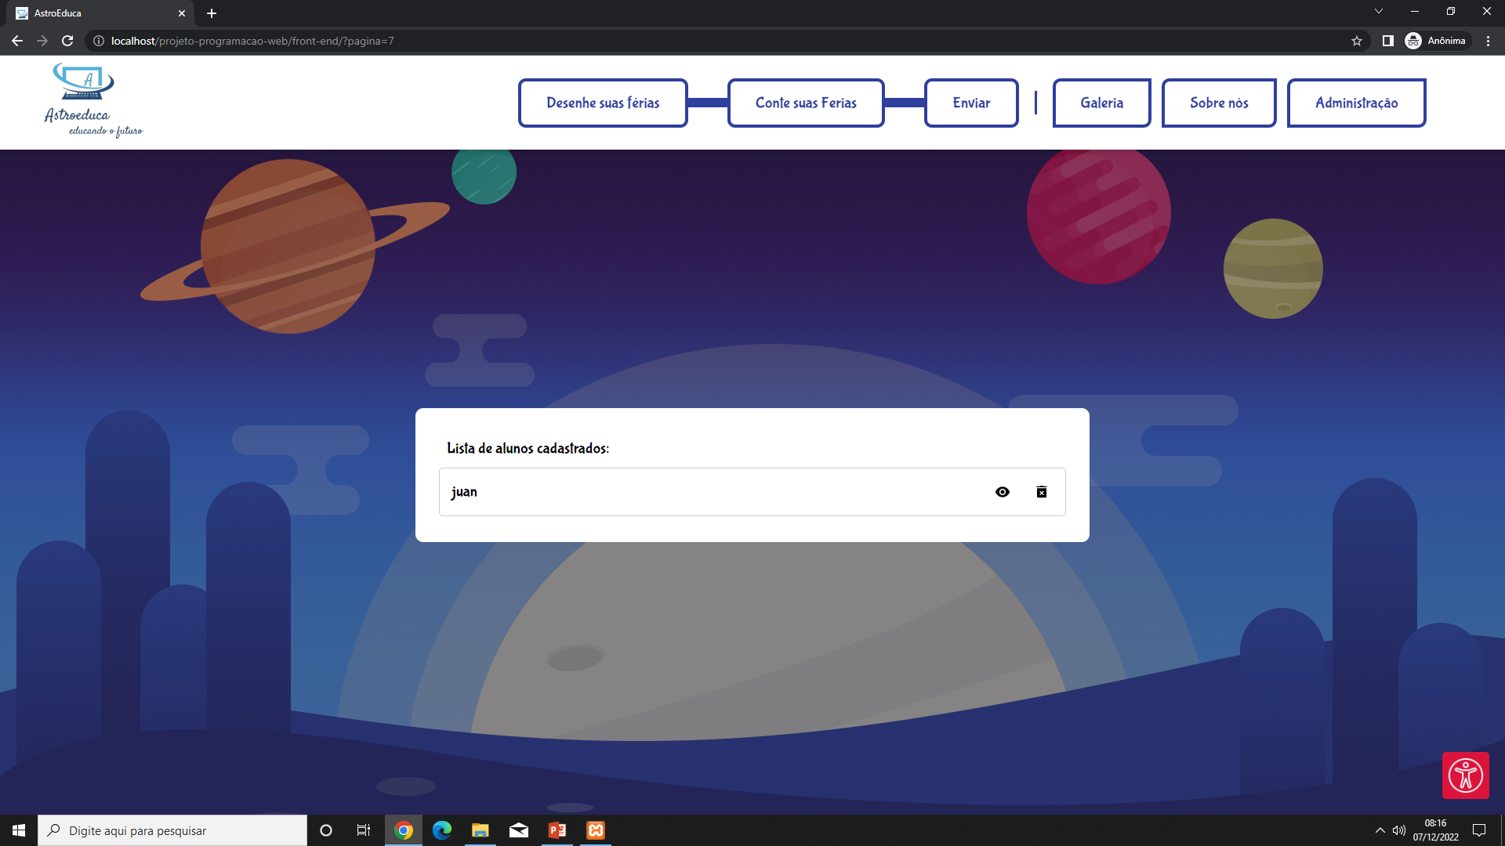

Slide 18
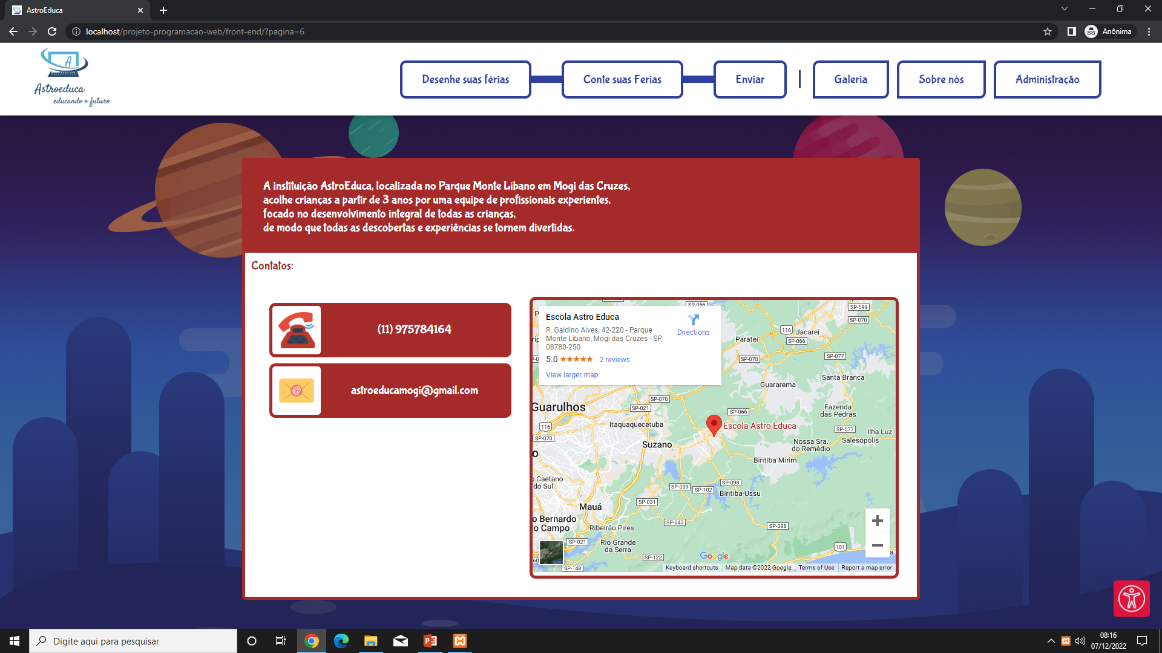

Slide 19
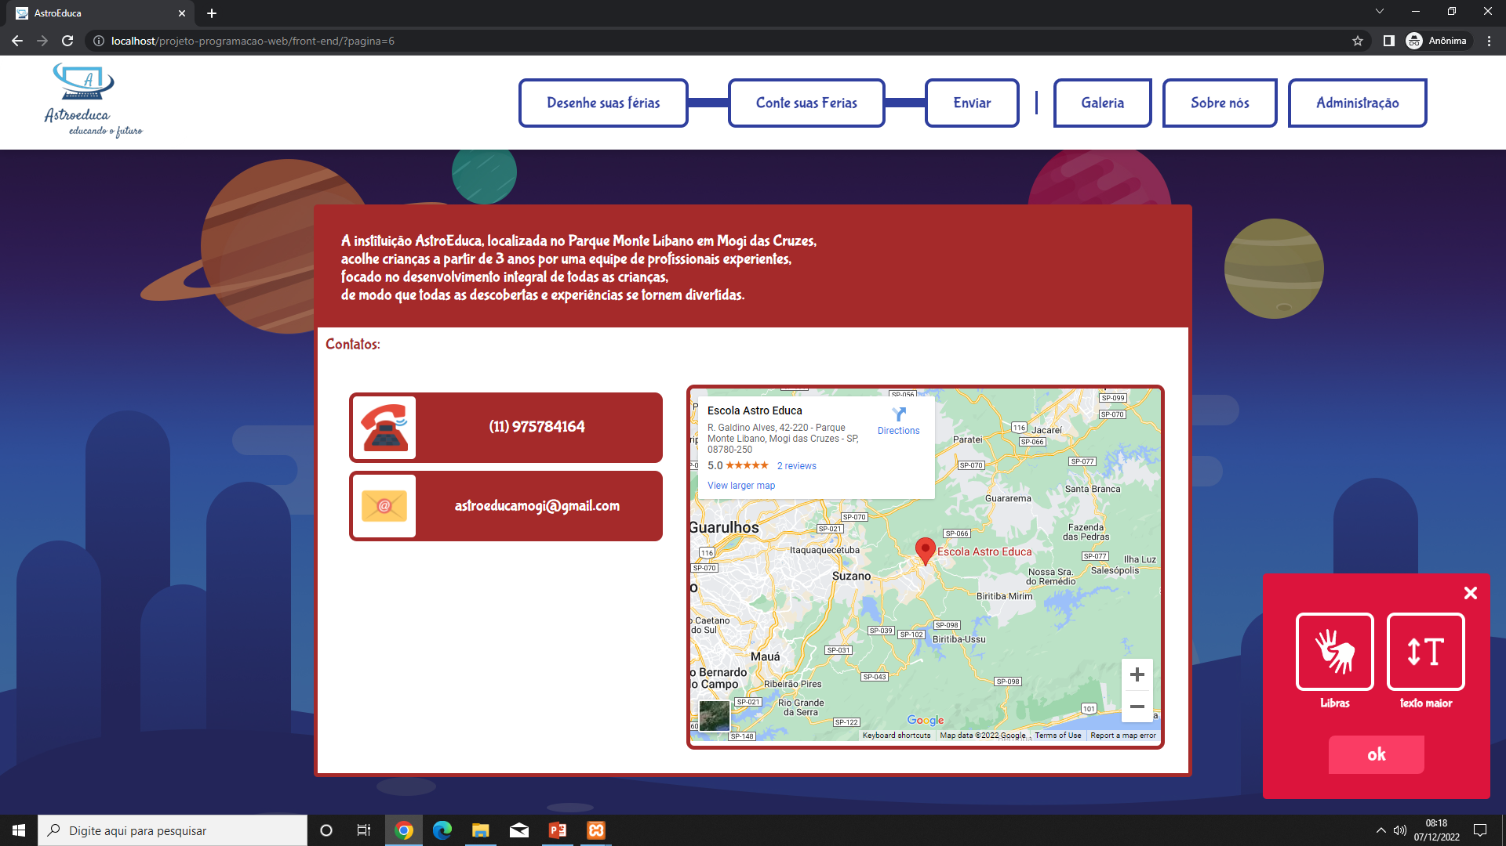

Slide 20
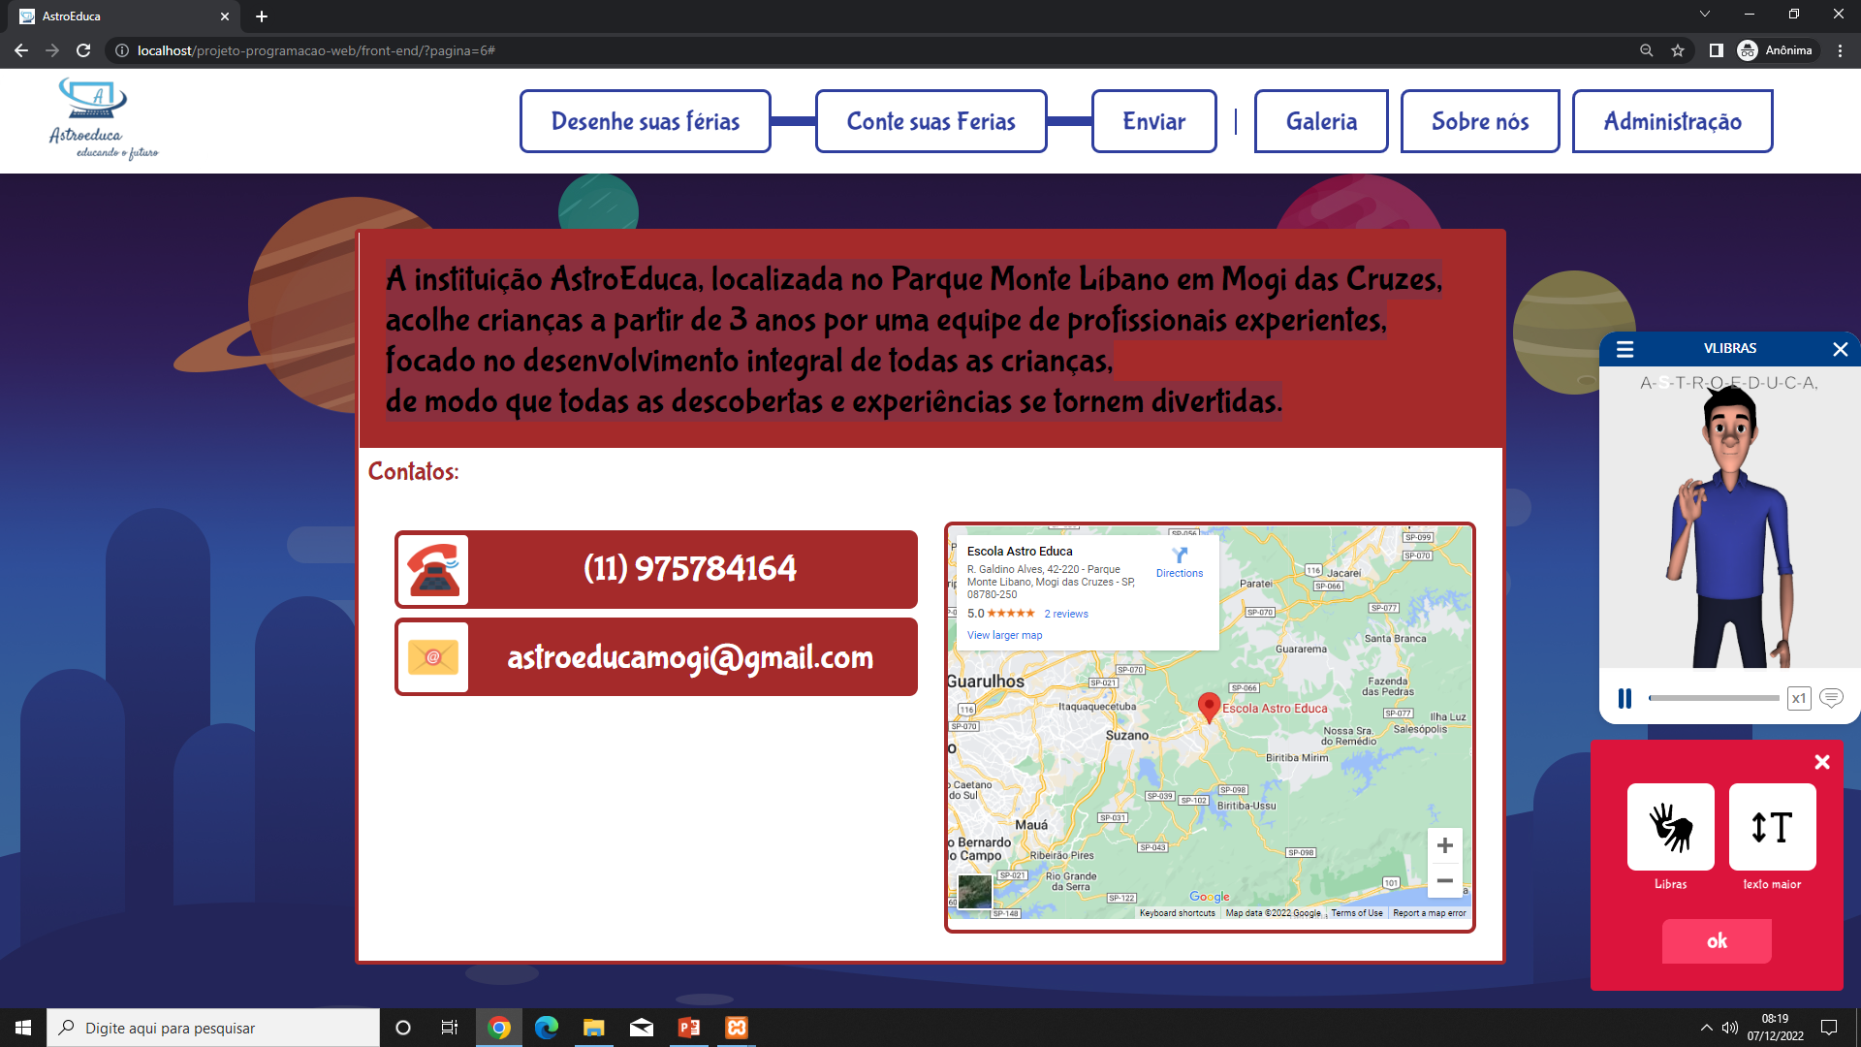

Slide 21
CONSIDERAÇÕES FINAIS
Implantado para 100 crianças
Versão Otimizada
Expansão da Escola

Slide 22
REFERÊNCIA BIBLIOGRÁFICA/SITES
Site do colégio Brasilis
Instituto de Educação José de Paiva Netto
W3shools - https://www.w3schools.com/
Mozilla Docs - https://developer.mozilla.org/pt-BR/

Slide 23

“Um pequeno passo para o homem um grande salto para a humanidade”
Neil Armstrong

Slide 24


